Slide 1
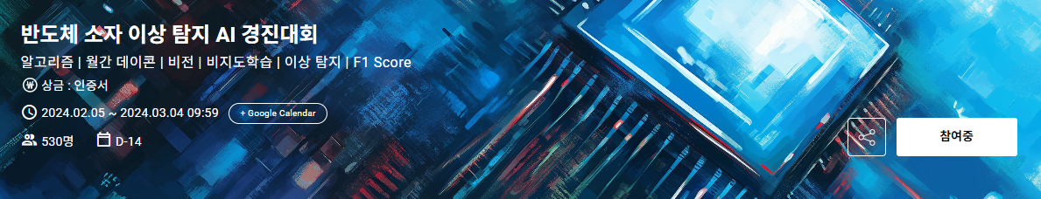
2024.03
반도체 소자 외 4종 데이터를 이용한
비지도 및 지도 이상 탐지
제로베이스 데이터 취업 스쿨 20기
발표 - 이병찬 / 팀원 - 기하은, 김주희, 김지현, 이청하, 하승현
Notes:
안녕하세요. 제로베이스 20기 평일 오후 2조 발표를 맡은 000입니다. 저희 조는 반도체 소자 외에 4종 데이터를 이용한 비지도 및 지도 이상 탐지를 진행하였습니다.

Slide 2

Contents
01
프로젝트 소개
02
데이터 EDA와 비지도 대표 모델
03
비지도 모델의 데이터 다변화
프로젝트 주제
데이터 소개
데이터 EDA와 전처리
특성 추출 모델
이상 탐지 모델
모델 선정
반도체 소자 이미지 Crop 데이터
비듬 데이터
외벽 균열 데이터
선인장 데이터
04
지도 학습으로 확장
05
결론
EfficientNet-b0
데이터 다변화: 비듬 데이터
비정상 샘플에 대한 판별 (기대효과)
결론 및 결과
lesson & learned
Notes:
발표순서는 위에서 보시는것처럼 프로젝트의 소개부터 데이터 eda와 비지도 대표모델 선정, 데이터 다변화, 지도학습 확장, 결론으로 마무리 짓도록 하겠습니다.

Slide 3

비지도 및 지도 이상 탐지
2024.03
프로젝트 소개
Notes:
그러면 프로젝트 소개부터 시작하도록 하겠습니다.

Slide 4
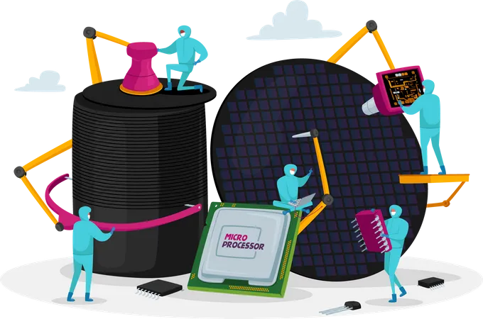
프로젝트 소개_프로젝트 주제
“
데이콘 반도체 데이터를 이용한
반도체 소자 불량 탐지 모델링
”
1
1
2
2
3
3
4
4
5
Notes:
저희 프로젝트는 데이콘에서 주최한 대회 중 반도체 데이터를 이용한 반도체 소자 불량 탐지 모델링 구현이라는 주제 선정에서부터 시작되었습니다.

Slide 5
프로젝트 소개_프로젝트 주제
주제 선정 배경
생산 공정에서의 비정상 샘플의 검출은
품질 관리와 효율성 향상에 있어 필수적인 과제
1
1
2
2
3
3
4
4
신규 생산 공정에서 확보된 정상 샘플 이미지 데이터를 활용하여,
추후 발생할 수 있는 비정상 샘플을 정확히 식별해내는 AI 기반의 솔루션 개발
5
Notes:
모든 생산 공정에서의 비정상 샘플의 검출은 제품의 품질 관리와 생산성 효율 향상에 있어 항상 대두되오던 필수적인 과제입니다.
저희 팀은 이러한 생각을 바탕으로 생산 공정에서 확보된 정상 샘플 이미지 데이터를 활용하여
추후 정상 데이터의 특성을 벗어난 비정상 샘플 즉, 불량품을 식별하는 AI 기반 솔루션 개발을 목표로 하였습니다.

Slide 6
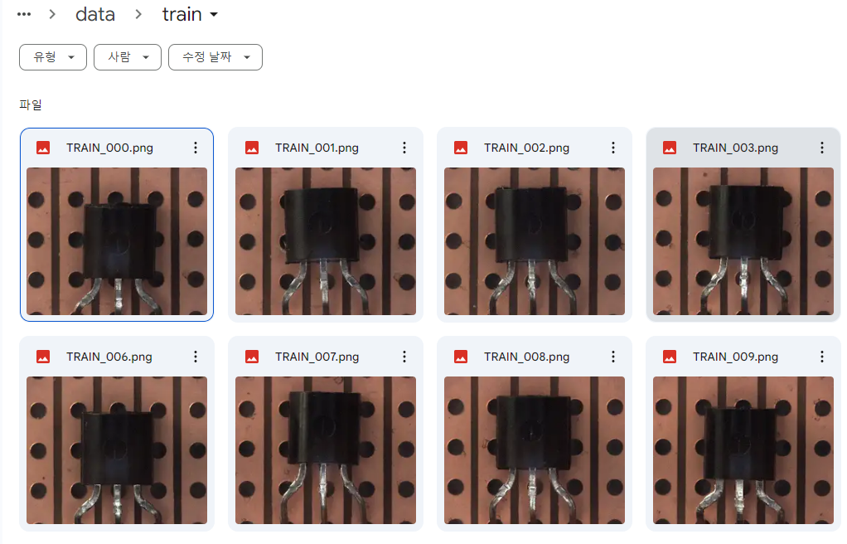
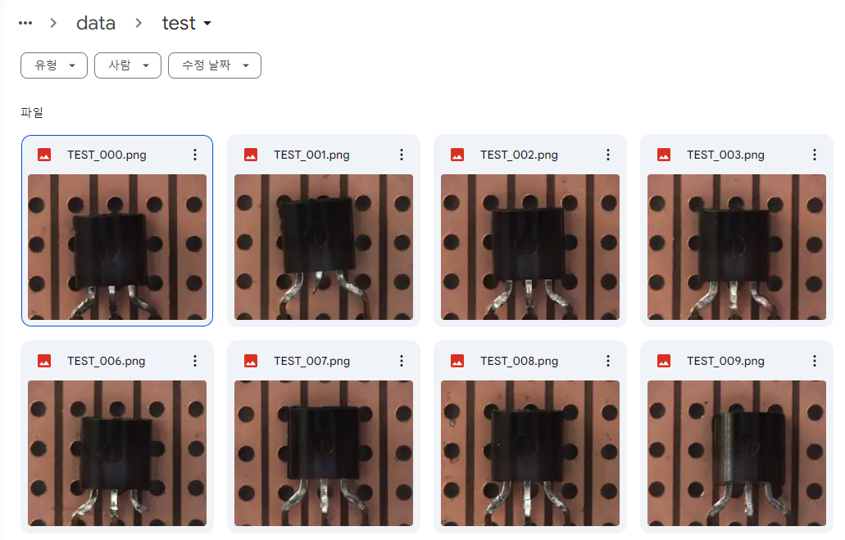
프로젝트 소개_데이터 소개
데이터 예시 출처 : 데이콘 (https://dacon.io/competitions/official/236224/overview/description)
train : 학습용 정상 반도체 소자 이미지 샘플 213개
test : 평가용 반도체 소자 이미지 샘플 100개
1
1
2
2
3
3
4
4
5
Notes:
데이터 소개를 드리자면 출처는 데이콘에서 가져온 반도체 소자 이미지 샘플입니다.
train 데이터의 경우 정상 반도체 소자 이미지로만 구성된 샘플 213개가 존재합니다.
test 데이터의 경우 화면과 같이 평가용 반도체 소자로서 정상과 불량으로 혼합된 이미지 샘플 100개가 존재합니다.

Slide 7
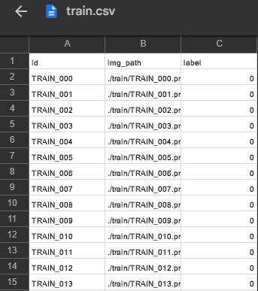
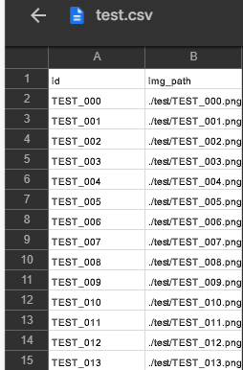
프로젝트 소개_데이터 소개
데이터 예시 출처 : 데이콘 (https://dacon.io/competitions/official/236224/overview/description)
train.csv
213개의 train 이미지 데이터의 path와 불량 여부 레이블 값이 있음.
test.csv
100개의 test 이미지 데이터의 path만 있음.
* 특이사항: 모든 트레인 이미지는 정상 데이터로 이루어져 있음
1
1
2
2
3
3
4
4
5
Notes:
train 데이터의 경우 데이터의 경로와 레이블 값이 있으나 전부 정상인 데이터로 이루어져 있습니다.
test 데이터의 경우 레이블 값은 없고 이미지의 경로만 설정되어 있습니다.

Slide 8

비지도 및 지도 이상 탐지
2024.03
데이터 EDA와 비지도 대표 모델
Notes:
다음은 데이터 EDA와 비지도 대표 모델 선정입니다.

Slide 9
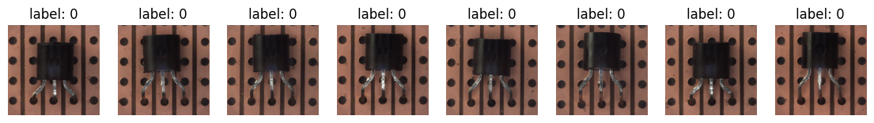
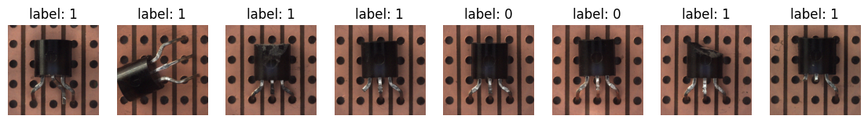
데이터 EDA와 비지도 대표 모델_데이터 EDA와 전처리
1-1) Train, Test Data 이미지와 레이블
train_df[:8]
1
1
2
2
3
test_df[-8:]
3
4
4
5
실제 Test 데이터는 Labels가 달려있지 않으나, Accuracy, Precision, Recall, F1 score를 판단하기 위해 Labels 추가
자체적으로 입력한 Labels의 정확도는 데이콘에 제출하여 모두 정답인 것으로 확인
Notes:
앞서 말씀드린 바와 같이 train 데이터의 경우 모두 정상인 레이블이 달려있습니다.
하지만 평가지표로 Accuracy, Prcision, Recall, F1 score를 확인하기 위한 실제 test 데이터의 레이블 값이 없어 육안으로 이미지 데이터를 정상 비정상으로 직접 선별하여 test 데이터에 레이블을 추가하였습니다.
그리고 test 데이터의 레이블 정확도 판단을 위하여 자체적으로 추가한 레이블 파일을 데이콘에도 제출하여 모두 정답인 것으로 확인하였습니다.

Slide 10
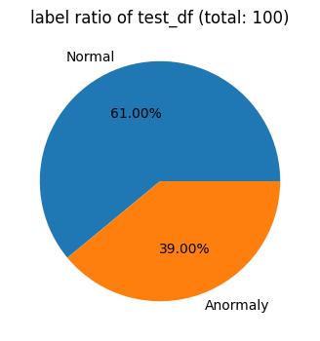
데이터 EDA와 비지도 대표 모델_데이터 EDA와 전처리
1-2) Test Data 비율
1-3) Image Shape
img = cv2.imread(df['img_path'][0])
img = cv2.cvtColor(img, cv2.COLOR_BGR2RGB)
img.shape
1
1
2
2
(512, 512, 3)
3
3
4
4
5
Test Data 100개 중 정상 데이터 61개, 이상 데이터 39개
Image Shape은 (512, 512, 3)의 3차원 컬러 이미지
Notes:
자체적인 레이블 작업 후 test 데이터의 비율은 정상이 61%, 비정상이 39%로 이루어져 있으며 train, test 각 데이터의 shape는 512, 512, 3인 3차원 컬러 이미지로 확인하였습니다.

Slide 11
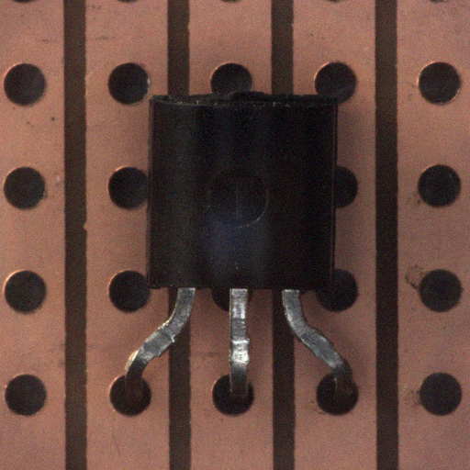
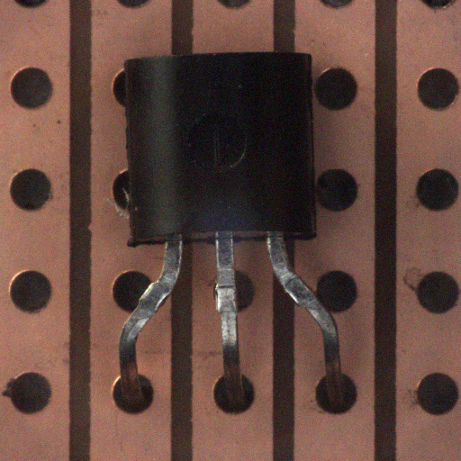
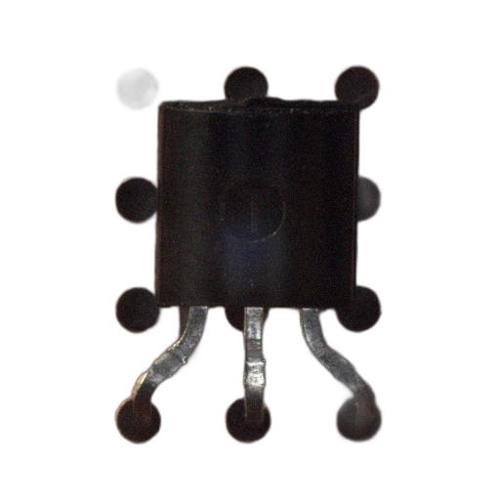
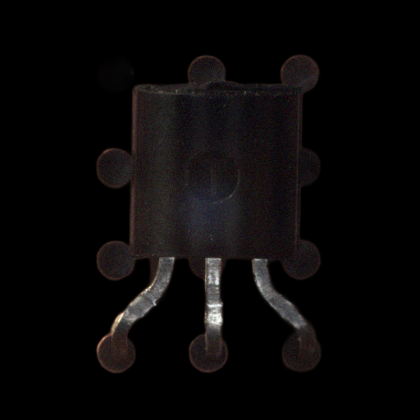
데이터 EDA와 비지도 대표 모델_데이터 EDA와 전처리
1-4) 이미지 전처리
Case 1 | Case 2 | Case 3
transform으로 이미지 크기 조정, 정규화, 텐서 변환을 진행(224 or 456) | rembg 라이브러리를 이용해 자동 배경 제거하여 사용 | transforms.RandomHorizontalFlip(p=1.0)으로 좌우반전 이미지 213장 추가(총 426장)
1
transform = transforms.Compose([
transforms.Resize((224, 224)),
transforms.ToTensor(),
transforms.Normalize(mean=[0.485, 0.456, 0.406], std=[0.229, 0.224, 0.225]),])
train_data = CustomDataset(csv_file='./train.csv',transform=transform)
1
…
2
2
3
3
4
4
…
5
좀 더 효과적인 특징 추출을 위해 여러 가지 Case로 이미지를 전처리한 후 특징 추출 모델에 입력
Notes:
다음으로는 이미지라는 특성상 효과적인 특징 추출을 위하여 여러가지 전처리를 시도하였습니다.
첫번째는 기본적으로 모델에 적합한 사이즈를 위한 resize와 텐서 변환, 정규화를 진행하였습니다.
두번째는 rembg라는 라이브러리를 이용하여 정상데이터의 배경을 제거해 보았습니다.
세번째로 Train용으로 제공받은 213개의 데이터는 정상 여부 판독 시 반도체라는 이미지의 특성 상 RandomCrop, RandomRotation 등과 같은 전처리는 할 수 없다고 판단,
정상 데이터의 이미지가 중앙 세로선을 기준으로 대부분 중앙에 위치한다는 것을 이용하여 RandomHorizontalFlip(p=1.0)을 적용하여 213개의 Train Data를 426개로 증강하였습니다.

Slide 12
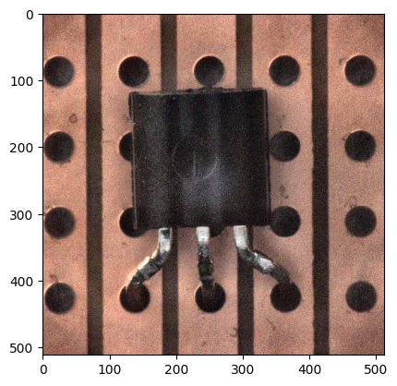
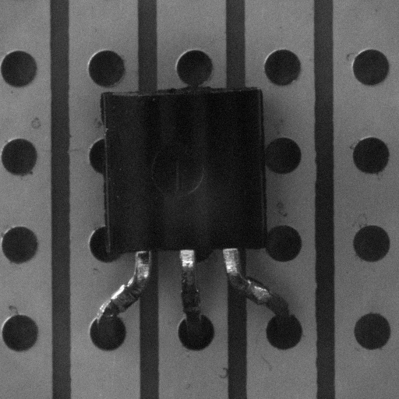
데이터 EDA와 비지도 대표 모델_데이터 EDA와 전처리
1-4) 이미지 전처리
Case 4 | Case 5
CLAHE을 이용한 대비 효과 적용 | cv2.IMREAD GRAYSCALE을 이용한 흑백 변환
총 5가지 전처리 중 최적의 성능을 낸
case1과 case3을 최종 모델에 적용
1. 이미지 크기 조정, 텐서 변환, 정규화
2. 좌우반전 이미지 213장 추가(총 426장)
1
1
2
2
3
3
4
4
5
좀 더 효과적인 특징 추출을 위해 여러 가지 Case로 이미지를 전처리한 후 특징 추출 모델에 입력
Notes:
네번째는 이미지의 선명도와 밝기 균일화를 위한 CLAHE(Contrast Limited Adaptive Histogram Equalization)를 이용한 대비 효과를 적용해보았고,
다섯번째는 GRAYSCALE 흑백 변환을 통한 2차원 이미지로도 변환해 보았습니다.
그 결과 다른 전처리들은 진행한 것과 하지 않은 것의 성능 차이가 크지 않아 결과적으로 제외하였으며 반도체 소자 데이터를 사용할 때는
Case 1의 기본적인 이미지 크기 조정, 텐서변환, 정규화와 Case 3의 좌우반전 처리한 이미지를 사용하는 것으로 정하였습니다.
그리고 반도체 외 4종의 데이터를 추가로 모델에 넣어볼 때는 그때 그때에 맞는 전처리를 별도로 진행하였는데, 추후 슬라이드에서 말씀드리도록 하겠습니다.

Slide 13
데이터 EDA와 비지도 대표 모델_특성 추출 모델
특성 추출 모델
모델 선정 후 이미지를 임베딩 벡터로 변환
특성추출 모델 후보
CNN Resnet50 Efficientnet-b0 ~ b7 FCN VGG16 VDSR
def extract_features(loader, model):
features = []
with torch.no_grad():
for images in tqdm(loader):
images = images.to(device)
outputs = model(images)
features.append(outputs.cpu().numpy())
return np.concatenate(features)
train_features = extract_features(train_loader, effnet_model)
1
1
2
2
3
3
4
4
5
* 특성 추출 모델: 원본 이미지의 특성 벡터 출력
특성 추출 모델 구현 또는 Pretrained 된 모델을 사용
Pretrained 모델을 사용하는 경우 분류 레이어를 제외하고 특성 추출 레이어만 사용하여 특성 벡터를 추출
Notes:
다음으로는 특성 추출 모델 선정입니다.
실제 코드와 pretrained 된 모델을 사용하여 fully connected의 분류 레이어를 제외한 CNN, Resnet50, EfficientNet, FCN(Fully Convolutional Networks), VGG16, VDSR 모델들을 통해 특성 벡터를 추출해보았습니다.

Slide 14
데이터 EDA와 비지도 대표 모델_이상 탐지 모델
이상 탐지 모델
Case 1 | Case 2 | Case 3 | Case4
Isolation Forest | One Class SVM | AutoEncoder | LocalOutlierFactor
# Isolation Forest 모델 학습
isolation_forest= IsolationForest(contamination=0.1,random_state=42)
# 모델 훈련
isolation_forest.fit(train_features_flat)
# One-Class SVM 모델 초기화
# 이상치 비율로 0.1 또는 0.05와 같은 값을 사용하는 것이 일반적
nu = 0.1
ocsvm_model = OneClassSVM(nu=nu)
# 모델 훈련
ocsvm_model.fit(train_features_flat)
# 인코더 정의
self.encoder = nn.Sequential(
nn.Linear(input_dim, 1024),
nn.ReLU(True),
nn.Linear(1024, 512),
nn.ReLU(True),
nn.Linear(512, encoding_dim),
nn.ReLU(True)
)
# 디코더 정의
self.decoder = nn.Sequential(
nn.Linear(encoding_dim, 512),
nn.ReLU(True),
nn.Linear(512, 1024),
nn.ReLU(True),
nn.Linear(1024, input_dim),
nn.Sigmoid()
)
# LOF 모델을 사용하여 이상 점수를 계산
lof = LocalOutlierFactor(n_neighbors=20, contamination=0.1)
# 이상 점수는 -1이면 이상치, 1이면 정상치를 의미
y_pred = lof.fit_predict(test_features_flat)
1
1
2
2
3
3
4
4
5
AutoEncoder의 경우 Loss 값의 상위 95%에 해당하는 분위수(0.1086)를 Threshold로 설정하여 Loss가 Threshold 보다 크면 1로 분류
Notes:
앞에서 추출된 특성 벡터들을 4가지 이상 탐지 모델인 Isolation Forest, OneClassSVM, AutoEncoder, LocalOutlierFator 분류기로 통과시켜 각각 이상치를 탐지를 진행하였습니다.

Slide 15
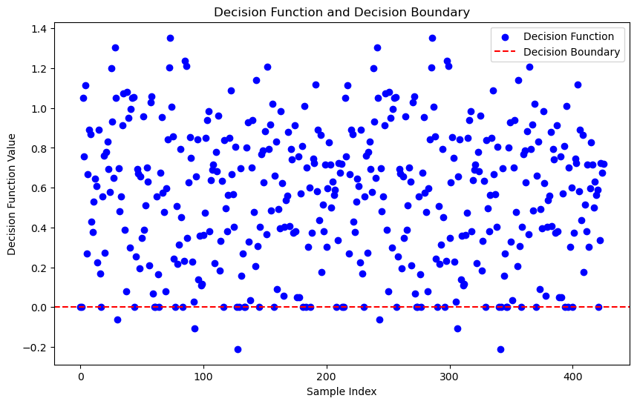
데이터 EDA와 비지도 대표 모델_모델 선정
비지도 이상 탐지 모델 선정
EfficientNet_b0
One class SVM(nu = 0.05)
Input size (224, 224)
Train data의 특성 벡터를 이용한 decision_function 값의 분포
추출된 특성 벡터 Shape
(426, 1280, 7, 7)
1
1
b0과 b5, b7간 미미한 차이
2
2
3
3
One class SVM에 넣기 위해 평탄화
4
4
reshape된 특성 벡터 Shape
(426, 62720)
5
특성 추출
이상 탐지
Notes:
이런 특성 추출 모델과 분류 모델을 혼합하여 사용해 본 결과 이번 비지도 이상 탐지 프로젝트에서는 특성 추출에선 pretrained된 EfficientNet, 이상탐지에선 OneClassSVM을 혼합하여 사용한 모델이 가장 우수한 성능을 보였습니다.
EfficientNet은 이미지 분류를 위한 CNN의 한 종류로 복합 스케일링 방법을 도입한 모델입니다.
이를 통해 네트워크의 깊이, 너비, 그리고 입력 이미지의 해상도를 균형 있게 조정함으로써 모델의 크기와 연산량을 효율적으로 유지 시킬수 있고
높은 정확도와 효율적인 연산량 사이의 균형을 잘 이루어낸 모델로 알려져 있습니다.
저희 조는 이 모델을 이용하여 이미지 분류를 위한 특성을 찾는 레이어에서 train의 정상 데이터에 대한 특성 추출에 사용하였습니다.
OneClassSVM은 '정상' 데이터만을 가지고 학습하여 이를 기반으로 새로운 데이터가 들어왔을 때 정상이면 양수를 이상치이면 음수로 판별하는 모델입니다.
저희는 EfficientNet에서 추출한 정상 데이터의 특성 벡터를 학습시킨 후 다른 데이터가 들어왔을 때 학습된 OneClassSVM에서 정상 데이터의 특성 벡터 이외에는 이상치로 예측하도록 하였습니다.
EfficientNet에서도 여러 모델로 나뉘어지며 그 중 b0, 05, b7로 진행하였으나 성능의 차이는 미미하여, b0를 사용하게 되었고
EfficientNet에서 OneClassSVM으로 특성벡터 전달 시 input 차원값에 의한 차이가 발생하여 4차원 -> 2차원으로 평탄화를 진행하였습니다.
그리고 오른쪽 그래프는 학습된 OneClassSVM에 train data를 넣었을 때 양수와 음수를 나누는 0인 결정 경계와 각 데이터 벡터들의 decision_function값의 분포를 나타냅니다

Slide 16
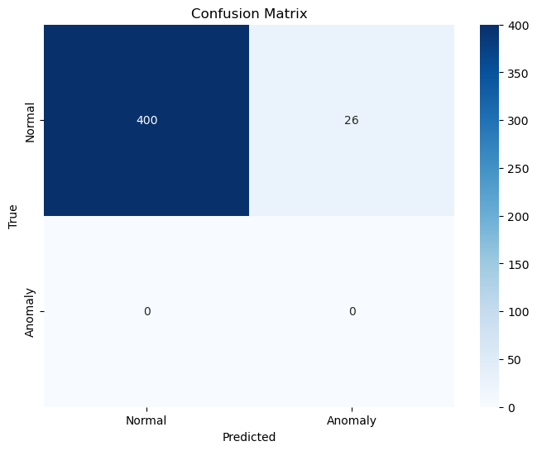
데이터 EDA와 비지도 대표 모델_모델 선정
비지도 이상 탐지 모델 선정
One class SVM
Train data의 Confusion Matrix
##### 최종 예측 결과 평가 점수 #####
Accuracy : 0.9390
Recall : 0.0000
F1 점수 : 0.0000
Precision : 0.0000
1
1
400
26
2
2
3
3
4
4
0
0
5
이상 탐지
Notes:
결과적으로 EfficientNet과 OneClassSVM을 통해 train data는 426개 데이터 중 400개를 정상으로 26개를 비정상으로 예측하였으며
모두 정상인 데이터만을 학습 후 예측하였기 때문에 재현율, f1 점수, 정밀도는 모두 0이었습니다.

Slide 17
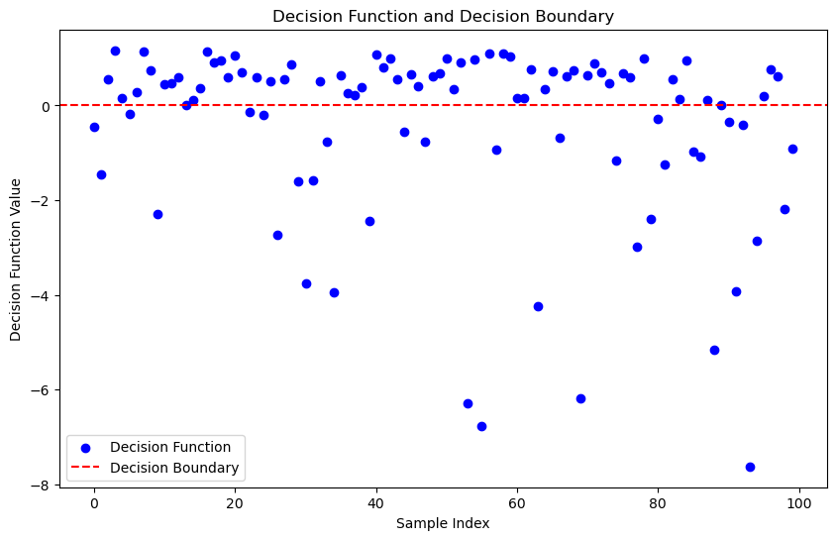
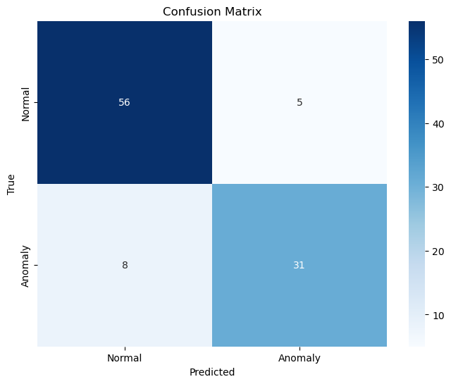
데이터 EDA와 비지도 대표 모델_모델 선정
비지도 이상 탐지 모델 선정
One class SVM
##### 최종 예측 결과 평가 점수 #####
Accuracy : 0.8700
Recall : 0.7949
F1 점수 : 0.8267
Precision : 0.8611
Test data의 특성 벡터를 이용한 decision_function
1
1
2
2
56
5
3
3
4
4
5
8
31
이상 탐지
Notes:
다음은 test 데이터를 통한 비지도 이상 탐지 결과입니다.
왼쪽은 학습된 OneClassSVM에서 test data를 넣었을 때 0인 결정 경계와 각 데이터 벡터들의 decision_function값의 분포를 나타냅니다
100개의 데이터 중 87개는 test 레이블과 같이 잘 예측하였으나 13개는 잘못 예측한 것으로 확인하였습니다.

Slide 18
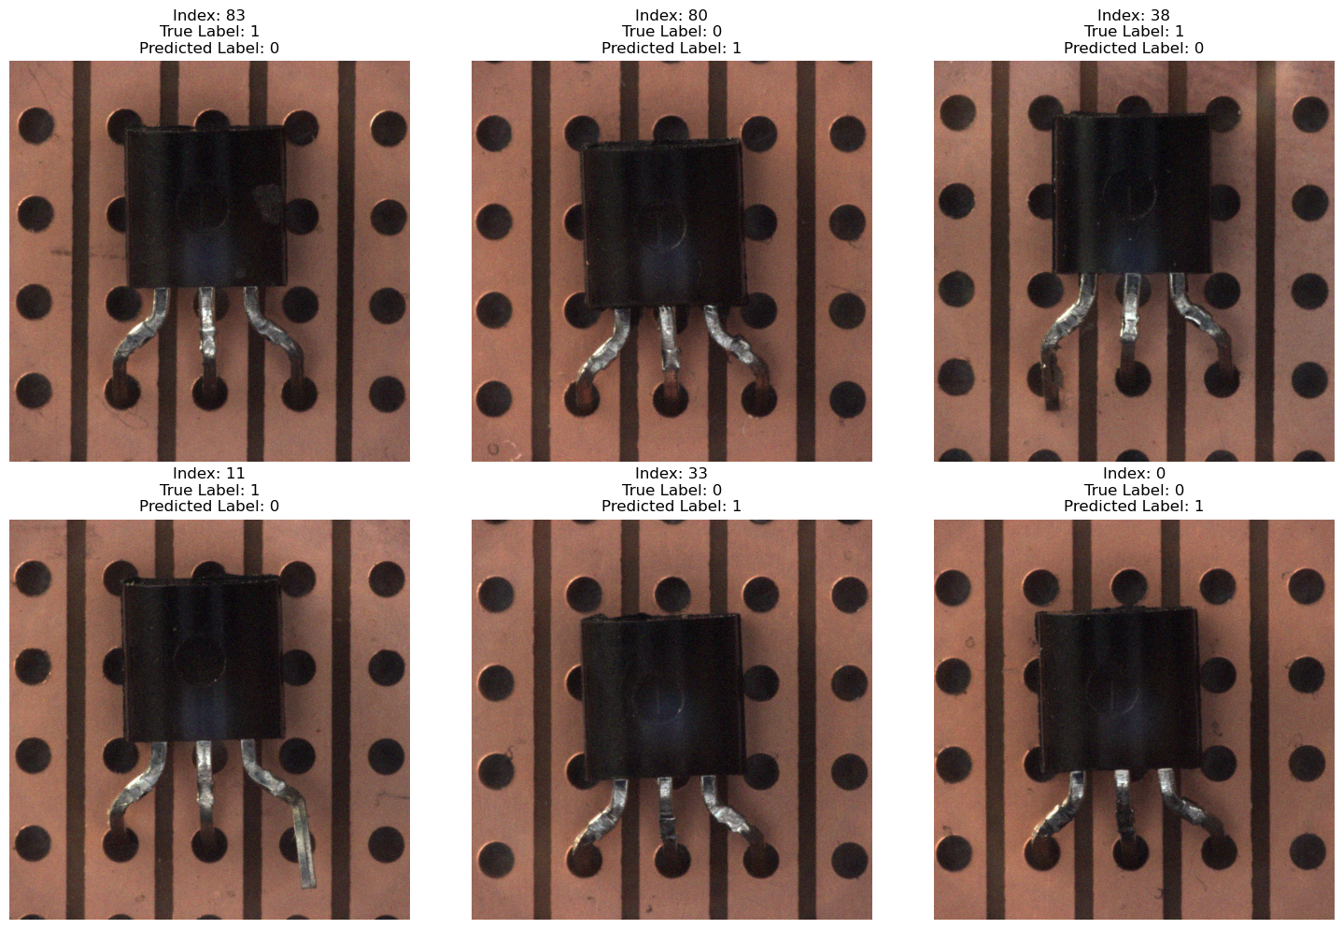
데이터 EDA와 비지도 대표 모델_모델 선정
이상 탐지 Output 확인
Index: 83
True Label: 1
Predict Label: 0
Index: 80
True Label: 0
Predict Label: 1
Index: 38
True Label: 1
Predict Label: 0
1
1
2
2
3
3
Index: 11
True Label: 1
Predict Label: 0
Index: 33
True Label: 0
Predict Label: 1
Index: 0
True Label: 0
Predict Label: 1
4
4
5
Notes:
다음은 잘못된 13개의 예측된 데이터 중 6개만 추려서 이미지로 확인하였을 때의 모습입니다.
인덱스 83, 33의 경우 정상, 불량 레이블에 따라 다소 판단이 어려운 이미지도 존재하며 분명히 정상 혹은 불량인데도 잘못 판단한 이미지도 있었습니다.

Slide 19

비지도 및 지도 이상 탐지
2024.03
3. 비지도 모델의 데이터 다변화
Notes:
다음은 앞에서 선정한 모델에 대한 데이터 다변화 및 확장입니다.
여기서부터는 프로젝트의 주제를 조금씩 확장해 본 것으로, 앞에서 구현한 이상탐지 모델에 여러가지 데이터를 넣어 성능이 어떻게 나오는지를 확인하고자 하는 목적으로 진행해보았습니다.
사용된 추가 데이터는 총 4가지로, 1. Crop한 반도체 이미지 데이터, 2. 두피 비듬 데이터, 3. 외벽 균열 데이터, 4. 선인장 유무 데이터입니다.

Slide 20
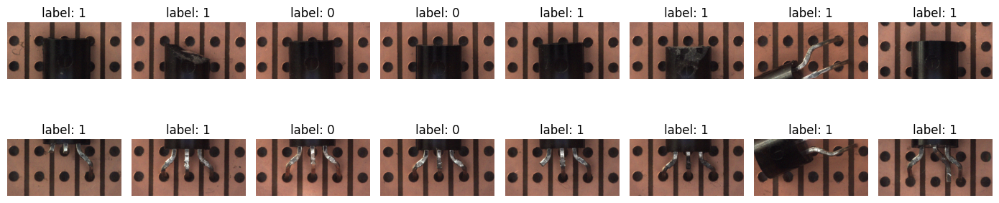
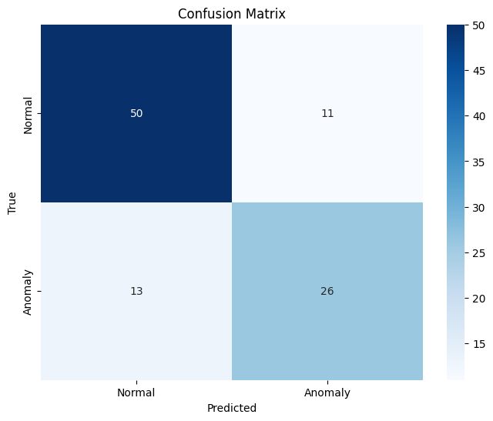
비지도 모델의 데이터 다변화_반도체 소자 이미지 Crop 데이터
Crop한 반도체 소자 이미지로 이상 탐지
test_df[-8:]
1
1
2
2
3
몸체와 다리 부분으로 Crop
결과
3
Image shape
(256, 512, 3)
##### 최종 예측 결과 평가 점수 #####
Accuracy : 0.76
Recall : 0.67
F1 점수 : 0.68
Precision : 0.70
4
50
11
4
5
5
각각 One class SVM 모델로 학습
(nu = 0.1)
결과 Label을 쌍으로 묶어
둘 중 하나라도 1이면 1로 통합
Crop 후 전체적 성능이 저하됨
13
26
이상 탐지
결과
Notes:
먼저 반도체 소자 이미지에 대하여 머리, 다리인 상하로 crop하여 이상탐지를 진행해 보았습니다.
nu값은 기존의 0.05보다 0.1로 높여 이상치로 간주될 데이터 포인트의 비율을 높여 모델이 보다 유연하게 정상 데이터와 이상치를 구분하도록 설정하였습니다.
그 후 몸체와 다리 각각 OneclassSvm 모델로 학습 후 예측 label을 쌍으로 묶어 하나의 인덱스에 예측값이 둘 중 하나라도 이상치라고 판단하면 이상치로 통합하도록 선정하였습니다.
하지만 crop후 결과는 crop 하지 않은 것보다 성능이 떨어졌으며 잘못 예측한 숫자도 13개에서 24개로 증가하여 좀 더 세밀한 이미지 전처리를 진행했음에도 아쉬운 결과를 보여줬습니다.

Slide 21
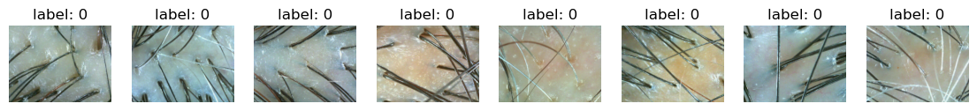
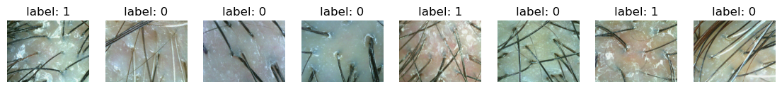
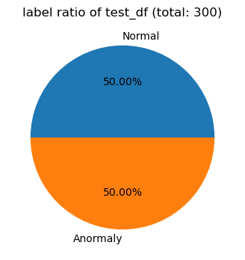
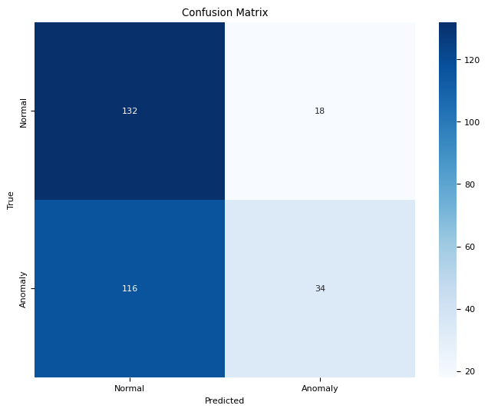
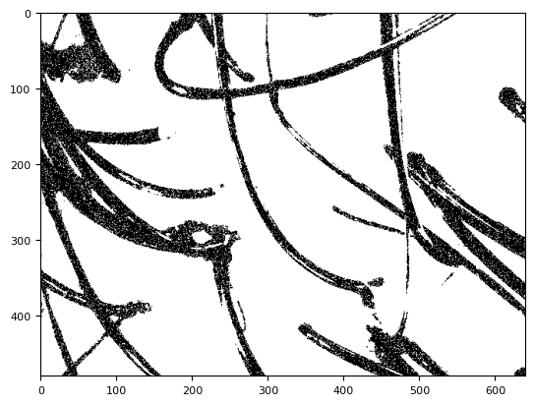
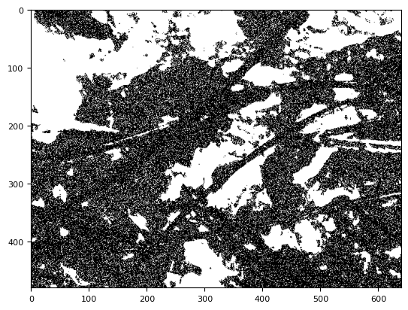
비지도 모델의 데이터 다변화_비듬 데이터
비듬 데이터로 비지도 이상 탐지
Train 데이터(정상 데이터 534개)
Test 데이터(정상 150개, 이상 150개)
Label Ratio
Normal
50.00%
1
50.00%
1
Anomaly
2
2
3
Gaussian 분포를 이용한 noise 처리
Grayscale로 변환 후 이미지 이진화
결과
3
##### 최종 예측 결과 평가 점수 #####
Accuracy : 0.5533
Recall : 0.6538
F1 점수 : 0.3366
Precision : 0.2267
4
132
18
4
5
5
116
34
One class SVM 모델로 학습
이상 탐지
결과
Notes:
다음은 비듬 데이터로 비지도 이상 탐지를 진행하여 비듬 두피 이미지를 선별해 내는 모델을 구현하였습니다.
train 데이터는 정상 두피 이미지 534개, test 데이터는 정상 두피 이미지 150개, 비듬 두피 이미지 150개로 test 데이터의 이상, 정상 비율은 50:50으로 설정하였습니다.
전처리 과정에서 패턴을 좀 더 잘 인식할 수 있지 않을까 하는 생각에 Gaussian 분포를 이용해 noise를 추가해보았고, 이후에 대비를 주기 위해 Grayscale로 변환 후 이미지를 이진화 하여
왼쪽이 정상 두피, 오른쪽이 비듬 두피로 좀 더 선명하게 특징들이 나타나도록 해보았습니다.
모든 데이터를 다 확인한 것은 아니지만, 전처리를 거친 후 일부 데이터를 출력해보았을 때 차이가 명확하게 있는 것 같아 구별을 잘 할 수 있을 것 같다고 예상했었지만
결과적으로는 300개 데이터 중 134개의 데이터를 잘못 예측하며 기대만큼 좋은 결과를 보여주진 않았습니다.

Slide 22
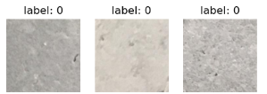
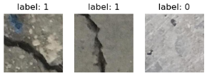
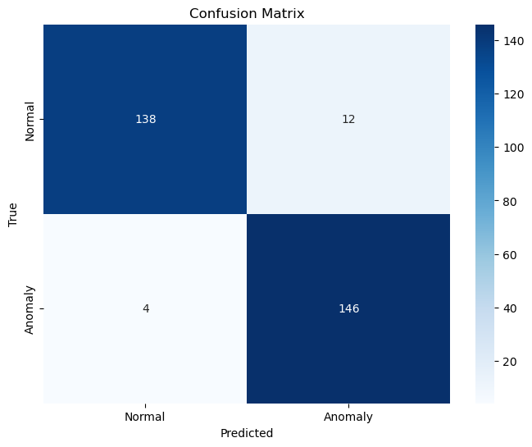
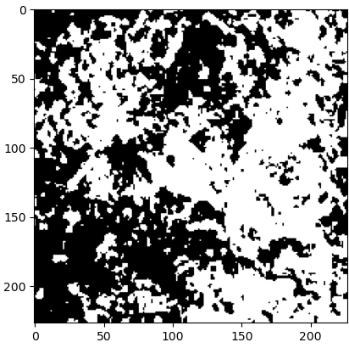
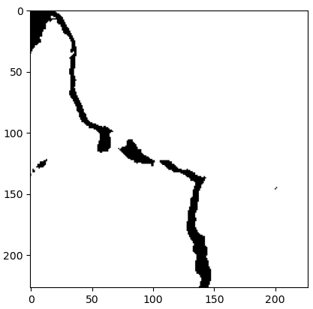
비지도 모델의 데이터 다변화_외벽 균열 데이터
외벽 균열 데이터로 비지도 이상 탐지
Train 데이터(Negative 데이터 500개)
Test 데이터(Negative 150개, Positive 150개)
Label Ratio
Negative
50.00%
1
50.00%
1
Positive
2
2
3
Grayscale로 변환 후 이미지 이진화
결과
3
##### 최종 예측 결과 평가 점수 #####
Accuracy : 0.9467
Recall : 0.9733
F1 점수 : 0.9481
Precision : 0.9241
Anomaly
4
138
12
4
5
5
True
Normal
4
146
One class SVM 모델로 학습
Normal
Predicted
Anomaly
이상 탐지
결과
Notes:
다음은 외벽 균열 데이터 비지도 이상 탐지입니다.
train 데이터는 정상 500개, test 데이터는 정상 150개, 균열이 있는 데이터 150개로 비율은 50:50으로 설정하였습니다.
전처리는 Grayscale로 변환 후 이미지를 이진화 하여 왼쪽이 정상 외벽, 오른쪽이 균열이 있는 외벽으로 좀 더 선명하게 특징들이 나타나도록 전처리를 진행해보았습니다.
결과적으로는 300개 데이터 중 284개의 데이터를 제대로 예측한 결과를 보여주며 높은 평가 점수를 얻을 수 있었습니다.
육안으로도 균열 여부는 잘 관측이 되나 전처리를 통하여 효과적으로 성능을 높일 수 있었던 케이스였습니다.

Slide 23
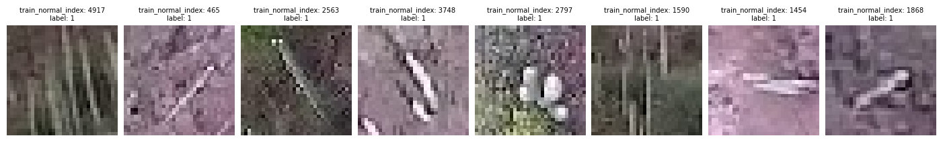
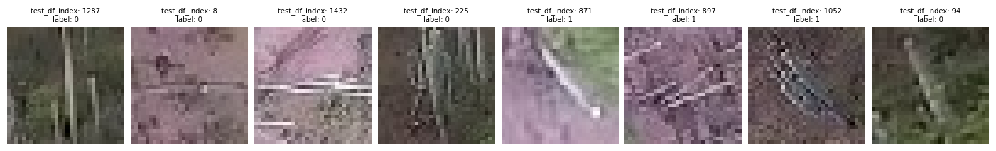
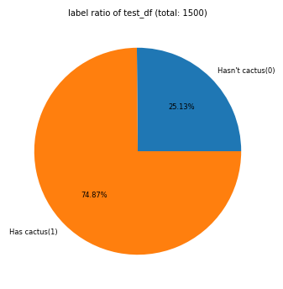
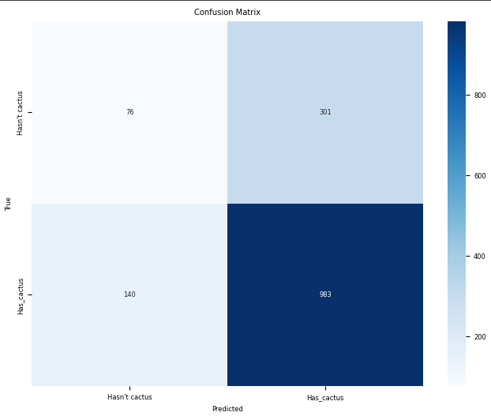
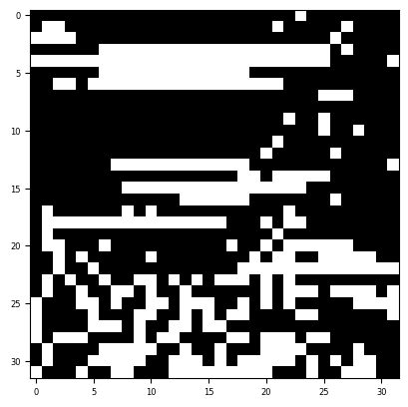
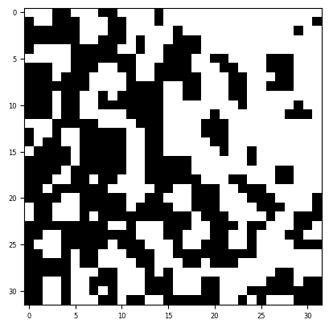
비지도 모델의 데이터 다변화_선인장 유무 데이터
선인장 데이터로 비지도 이상 탐지
Train 데이터(Has cactus 데이터 5000개)
Test 데이터(Has cactus, Hasn’t cactus 1500개)
Index: 4917
Label: 1
Index: 465
Label: 1
Index: 2563
Label: 1
Index: 3748
Label: 1
Index: 1432
Label: 0
Index: 325
Label: 0
Index: 871
Label: 1
Label Ratio
Hasn’t
cactus
25.13%
1
Has
cactus
74.87%
1
2
2
3
Grayscale로 변환 후 이미지 이진화
결과
3
##### 최종 예측 결과 평가 점수 #####
Accuracy : 0.7060
Recall : 0.8753
F1 점수 : 0.8168
Precision : 0.7656
4
Hasn’t cactus
76
301
4
5
5
True
Has cactus
140
983
One class SVM 모델로 학습
Hasn’t cactus
Predicted
Has cactus
이상 탐지
결과
Notes:
다음은 선인장 유무 데이터 비지도 이상 탐지입니다.
train 데이터는 선인장이 있는 정상 데이터 5000개, test 데이터는 정상 데이터 150개, 선인장이 없는 이상 데이터 150개로 test 데이터의 비율은 50:50으로 설정하였습니다.
전처리는 이미지 이진화만 진행해 보았는데 원본 이미지가 (32, 32, 3)으로 굉장히 작았기도 하고, 육안으로도 0과 1을 구별하기 어려운 데이터가 굉장히 많았기 때문에
모델이 구별을 잘 할 수 있을지 궁금했던 데이터였습니다.
결과적으로 1500개 데이터 중 441개의 데이터를 잘 못 예측한 결과를 보여주는 결과를 얻었습니다
육안으로는 선인장의 유무를 판단하기 어려웠지만 그나마 전처리를 진행 후 특성 추출을 진행하여 어느 정도의 성능을 얻은 것으로 판단됩니다.

Slide 24

비지도 및 지도 이상 탐지
2024.03
4. 지도 학습으로 확장
Notes:
이번에 비지도 학습과의 비교를 위한 지도 학습으로의 확장입니다.
비지도 학습보다 지도 학습에서의 성능이 전반적으로 우수하다는 아티클들을 참고하여 반도체 소자 데이터와 비듬 데이터를 가지고 지도학습을 추가로 진행해보았습니다.

Slide 25
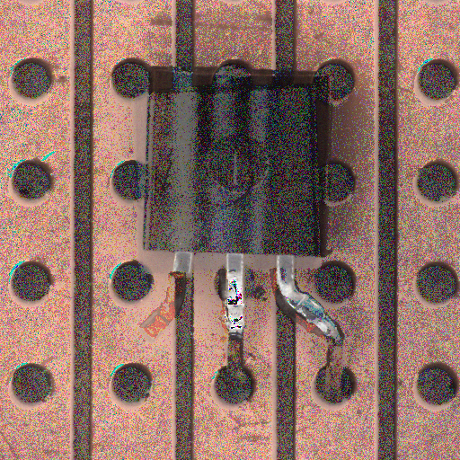
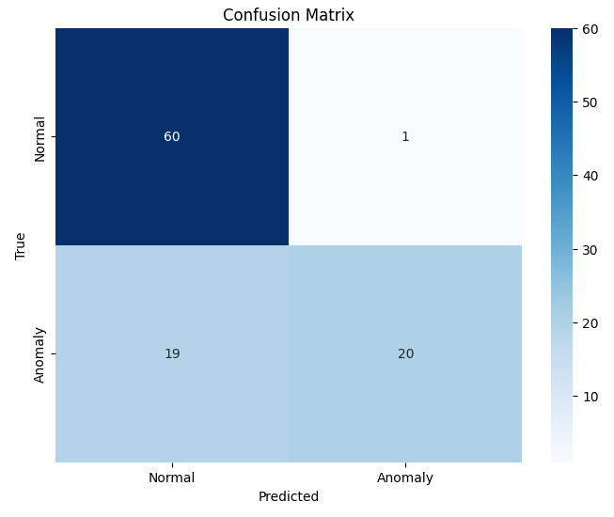
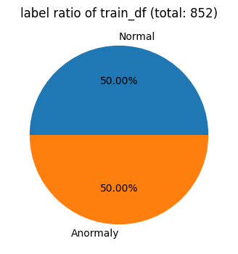
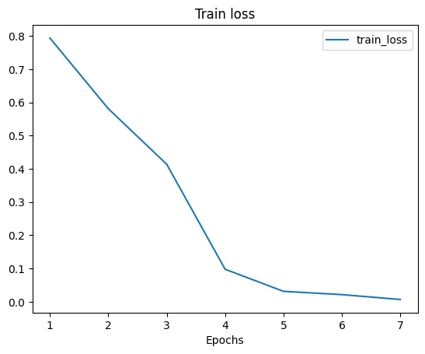
지도 학습 모델로의 확장_ EfficientNet-b0
EfficientNet-b0를 이용한 지도학습: 반도체 소자 데이터
Pretrained EfficientNet-b0 모델 사용
이진분류이므로 num_class=2 적용
불량 반도체 소자 이미지 좌우반전 + Oversampling
기존 Train 데이터에 불량 이미지가 없었음
Test에 있는 데이터를 증강해서 사용(데이터상의 한계 존재)
모델 훈련
Epochs = 7
평가값 및 confusion matrix 산출
데이터 다변화: 비듬 데이터
60
1
1
1
2
2
Train Data Ratio(852)
Test Data Ratio(100)
19
20
Normal
50%
61%
Normal
3
4
50%
39%
4
Anomaly
Anomaly
##### 최종 예측 결과 평가 점수 #####
정확도 : 0.8000
재현율 : 0.5128
F1 점수 : 0.6667
정밀도 : 0.9524
5
Train loss
epoch
모델 훈련
예측
Notes:
우선 앞서 특성 추출에서 성능이 우수하다고 선정한 pretrained된 EfficientNet-b0 를 가지고 num_class를 2로 주어 이진 분류까지 시키는 모델로 설정하고 학습과 예측을 하였습니다.
이를 위해선 기존에는 없던 train용 데이터에 1값인 학습용 이상치 데이터를 추가해야 하는데 개수가 너무 적다는 한계가 있었습니다.
저희가 가진 train 데이터는 모두 0값으로만 이루어져 있었고, 1값은 test 용에 들어있는 39가 전부였기 때문에,
이 39개의 데이터를 좌우반전하여 78개로 늘린 후 shuffle하여 다시 39개씩 train과 test 데이터로 재분배한 후,
train 데이터만 SMOTE oversampling을 적용하여 비율을 5:5로 동일하게 맞춘 다음 학습을 진행하였습니다.
이 데이터로 이진 분류를 진행하니 정밀도 점수는 비지도 성능보다 높았으나, 나머지 점수는 비지도 이상 탐지보다 성능이 떨어지는 결과를 확인하였습니다.
아무래도 적은 데이터를 증강하는 과정에서의 한계가 성능으로 드러난 것이 아닐까 생각합니다.
—--------------------------------------
비지도 이상탐지 결과 수치 참고
Accuracy : 0.8700
Recall : 0.7949
F1 점수 : 0.8267
Precision : 0.8611

Slide 26
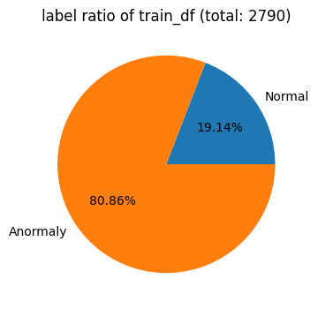
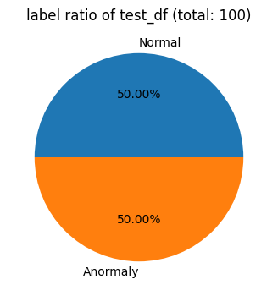
지도 학습 모델로의 확장_ 데이터 다변화: 비듬데이터
데이터 다변화: 비듬 데이터
사용 데이터
Transform
Train 데이터와 Test 데이터에 별개로 적용
데이터 다변화: 비듬 데이터
Train 정상 이미지 개수 : 534
Train 불량 이미지 개수 : 2256
Test 정상 이미지 개수: 50
Test 불량 이미지 개수: 50
Train용 데이터 변환
Resize((220, 220))
CenterCrop(180)
RandomHorizontalFlip(0.5)
RandomVerticalFlip(0.2)
RandomRotation(20)
Normalize((0,485, 0.456, 0.406),(0.229, 0.224, 0.225))
1
1
2
2
3
50%
4
19.14%
4
Test용 데이터 변환
Resize((220, 220))
CenterCrop(180)
Normalize((0,485, 0.456, 0.406),(0.229, 0.224, 0.225))
80.86%
5
50%
데이터 추출
예측
Notes:
마지막으로 지도 학습에서도 데이터 다변화로 비듬 데이터를 진행하였습니다.
train은 80.86% 비듬 두피, 19.14% 정상 두피인 총 2790여개의 비듬 -정상 두피 이미지 데이터셋을 활용하였으며,
test는 정상 두피 50개, 비듬 두피 50개로 비율은 서로 동일하게 구성된 데이터 셋을 활용하였습니다.
train용 데이터에는 CenterCrop, RandomHorizontalFlip, RandomVerticalFlip, RandomRotation 등을 사용하여 이미지를 다양하게 변환했고,
test용 데이터에는 모델의 input을 위한 최소한의 transform 메서드만 사용하였습니다.

Slide 27
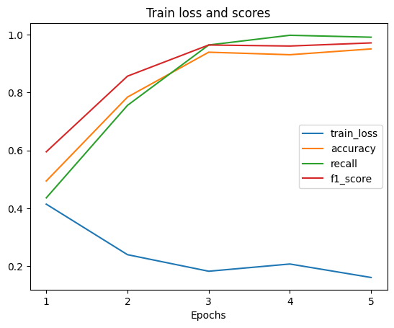
지도 학습 모델로의 확장_ 데이터 다변화: 비듬 데이터
데이터 다변화: 비듬 데이터
Pretrained EfficientNet-b0 모델 사용
이진분류이므로 num_class=2 적용
모델 훈련
Epochs = 5
평가값 및 confusion matrix 산출
데이터 다변화: 비듬 데이터
38
12
1
1
2
2
0
50
3
4
4
Accuracy : 0.8800
Recall : 1.0000
F1점수 : 0.8929
Precision : 0.8065
5
train_loss = [0.4142, 0.2395, 0.1822, 0.2072, 0.1606]
Accuracy = [0.4943, 0.7845, 0.9397, 0.9310, 0.9511]
Recall = [0.4360, 0.7559, 0.9646, 0.9983, 0.9916]
F1 = [0.5954, 0.8569, 0.9646, 0.9611, 0.9719]
모델 훈련
예측
Notes:
이전 반도체 과정과 같이 EfficientNet-b0의 분류층을 num_class=2인 이진분류로 설정한 모델을 5 epoch로 훈련시켰으며
상기 그래프와 같이 한 epoch마다 loss는 점차 떨어지고 Accuracy,Recall, F1 score는 점점 올라가게 되면서
학습시 성능이 점점 개선되는 모델을 구현하였습니다.
confusion matrix에서도 100개의 데이터 중 12개만 잘못 예측한 결과를 보여주었습니다.
앞서 말씀드린 비지도 학습을 통한 비듬 데이터 이상치 탐지 결과인 Acc 0.5533, F1 0.3366 과 비교하면 성능 결과에선 훨씬 좋은 것으로 판단하였습니다

Slide 28


비지도 및 지도 이상 탐지
2024.03
5. 결론
Notes:
마지막으로 저희 조가 이번 프로젝트로 내린 결론에 대해서 설명드리도록 하겠습니다.

Slide 29





결론_비정상 샘플에 대한 판별 (기대효과)
기대효과
1
1
2
2
3
4
생산 효율성 향상
시장 경쟁력 강화
제품 품질 개선
예측 가능한 생산 관리
비용 절감
5
재현율의 향상
Notes:
비정상 샘플을 탐지하는 모델을 구현했을 때는 크게 다음과 같은 5가지를 효과를 기대할 수 있을 것입니다.
다만, 모델을 이용해 부품 소자 및 제품은 비정상 샘플로 탐지되면 폐기될 가능성이 크므로,
비용을 고려한다면 보다 우수한 성능의 모델로 지속 개선하여 f1 스코어와 그 중에서도 저희 조는 재현율(실제 1 중 1이라고 판단한 비율. 놓쳐서는 안 될 1을 신경써야 할 때 봐야하는 지표)을 높이는 과정이 반드시 수반되어야 할 것으로 사료됩니다.
--------------------------------------------------------------------------------------------------------------------------------------------------------------—-------------------------------------------------------------------------------
제조 과정에서 발생할 수 있는 불량을 미리 예측하고, 이를 통해 문제가 발생하기 전에 적절한 조치를 취할 수 있도록 생산 효율성 향상시킬 수 있습니다.
효율적인 생산과정을 통해 높은 품질의 제품은 곧 고객 만족도를 높이고, 브랜드 이미지 강화를 통해 기업의 시장 경쟁력을 강화시킬 것입니다.
불량품 예측은 각 라인별 불량품이 다음 단계 제품에 투입되기 전 미리 선별해 줌에 따라 최종 제품에 대한 품질 개선이 가능해집니다.
이상탐지 모델은 생산 스케줄링, 재고 관리 등의 효율성이 향상시킬 수 있어 생산 과정에 대한 예측 가능성을 높여줍니다.
불량을 미리 감지하고 이를 방지함으로써, 불필요한 재작업에 의한 인건비이나 제품 소재의 재투입 비용, 폐기물 처리에 드는 비용을 절감할 수 있습니다.
이상탐지 모델은 이러한 다양한 이점을 제공하므로, 반도체 제조 분야뿐만 아니라 다양한 제조 과정의 생산 관리에서 중요한 기능을 해나갈 것입니다.

Slide 30
결론_결론
결론
선정 모델: EfficientNet-b0 + One Class SVM
모델링 | Accuracy | Precision | Recall | F1 score
EfficientNet_b0 + One Class SVM | 0.8700 | 0.7949 | 0.8611 | 0.8267
1
1
2
EfficientNet(특성추출) + One Class SVM(이상탐지)를 함께 썼을 때 가장 성능이 좋았으며,
이 모델을 반도체 데이터에서 확장한 비듬, 선인장, 건물 외벽 데이터에도 적용
2
3
적용 주제 | Accuracy | Precision | Recall | F1 score
비듬 데이터 | 0.5533 | 0.6538 | 0.2267 | 0.3366
선인장 데이터 | 0.7060 | 0.8753 | 0.7659 | 0.8168
외벽 균열 데이터 | 0.9467 | 0.9733 | 0.9481 | 0.9241
4
5
Notes:
결과적으로 저희 조는 비지도 학습을 목표로 특징 추출을 위한 EfficientNet_b0 모델과 이상치 탐지를 위한 OneclassSVM 모델을 선정하여 각 평가지표를 얻었습니다.
더 나아가 선정 모델의 성능 검증을 위하여 반도체 이외에도 비듬, 선인장, 건물 외벽 데이터에도 적용하여 보았습니다.

Slide 31
결론_결과 및 결론
결론
이상치 탐지 모델 성능 평가
비지도에 따른 이상치 탐지 모델은 반도체 데이터에 대해 높은 정확도와 재현율을 보이며 우수한 성능을 보임.
1
데이터별 성능 분석
1
2
2
데이터 | 성능 분석
비듬 데이터 | 상대적 낮은 성능을 보임
선인장 데이터 | 이미지 사이즈(32, 32)가 작지만 비듬 데이터보다 상대적으로 높은 점수를 기록
외벽 균열 데이터 | 모든 지표에서 매우 높은 성능을 보임
3
4
5
이 결과는 이 모델이 다양한 종류의 이미지 데이터에 대한 이상치 탐지에 활용 가능할 것으로 보이며,
특히 반도체와 외벽 균열 데이터에 대해서는 탁월한 성능을 보여줌
Notes:
평가상으로는 반도체와 외벽 균열 데이터에서 탁월한 성능을 보임을 확인하였습니다
반도체에는 높은 정확도와 좋은 성능을 보였으나 비듬 데이터에서는 다른 데이터 탐지와 비교하여 가장 낮은 결과값을 얻었습니다.
선인장 유무 데이터도 엄청나게 높은 점수를 기록하지는 않았지만 비듬 데이터 보다는 높은 점수를 기록하고
가장 전처리의 효과로 인해 특성이 뚜렷해 질 수 있었던 외벽 균열 데이터가 모든 지표에서 높은 성능을 보였습니다.
아직 개선할 사항들은 많지만 이 모델은 사람이 하나하나 육안으로 판단할 노동력을 대체하여 다양한 종류의 이미지 데이터에 대한 불량, 이상치 탐지에 활용 가능할 것으로 보입니다.

Slide 32
결론_lesson & learned
Lesson & Learned
주요 이슈와 문제
교훈과 배운 점
회고
test 데이터의 라벨 유무에 따른 학습 방식 선정
모델의 정확도가 예상보다 낮음에 따라 성능 개선의 필요성을 느낌.
라벨링된 데이터를 통한 지도 학습에 대한 시간 투자 필요성의 아쉬움
1
1
정확도가 높더라도 f1 점수가 동반되어 좋아지지는 않음
2
여러가지 전처리를 하더라도 성능이 획기적으로 변하지는 않음
같은 ai인데도 머신러닝이랑은 굉장히 다르다는 것을 느꼈음. 이미지 데이터를 이해하는 것은 정형과는 또 다르다고 생각하게 됨
2
3
지도 학습으로의 확장
대체로 이상탐지 쪽의 모델링을 수정하는 것보다 특성 추출 모델이 성능에 더 큰 영향을 미치는 것을 깨달았음
4
gpu의 한계
(보유하고 있는 자원의 한계)
train 데이터가 정상데이터로만 채워져있어서 이상치 탐지 알고리즘의 유용성을 이해하게 됨
5
Notes:
이번 프로젝트를 통하여 주요 이슈와 문제점은 데이터 라벨 유무에 따른 학습 방식 선정과 acc와 f1과 같은 평가 지표간의 관계성을 통한 중요도 설정이었습니다
그리고 비지도 학습과의 비교를 위한 지도학습으로의 확장도 고려하였으며 교수님께서 조언해주신 gpu와 같은 보유 자원의 한계도 경험할 수 있었습니다.
여러 전처리 과정도 진행하고 특성 추출 성능에도 집중해 보았으나 모델의 정확도가 예상보다 낮아 지속적인 성능 개선의 필요성도 느낄수 있었습니다.
처음에 비지도 학습을 위한 정상 데이터만에 얽매이는 것이 아닌 라벨링된 다른 분류의 데이터를 통한 지도 학습 투자에 대한 아쉬움이 남았고
머신러닝과 다르게 이미지 데이터를 이해하는 것은 정형데이터를 분석하고 이해하는 것 과는 또 다르다는 점을 알게 되었습니다.
하지만 정상 데이터로만 이루어진 데이터셋 만으로도 충분한 특성 추출이 용이하다면 이상치 탐지 알고리즘의 유용성도 경험할 수 있었습니다.

Slide 33
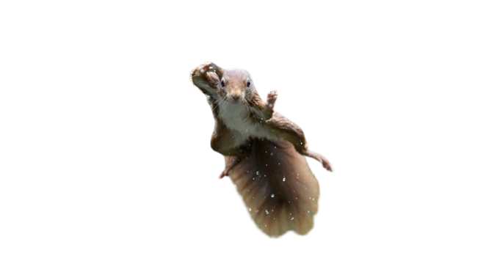
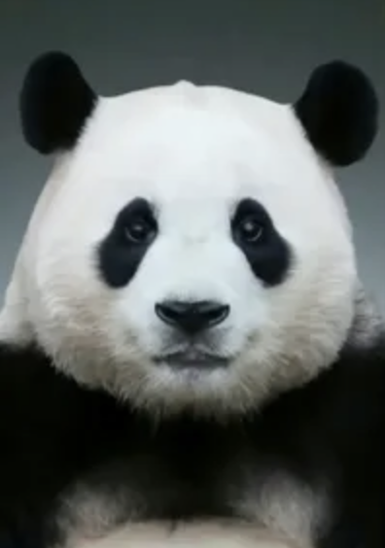
END
감사합니다.
Notes:
지금까지 저희 2조 프로젝트 발표를 경청해주셔서 감사드립니다람찌

